Slide 1
Библионочь 2014
Перевод времени
МКУ «Октябрьская ЦБС» в Сарсинской городской библиотеке

Slide 2
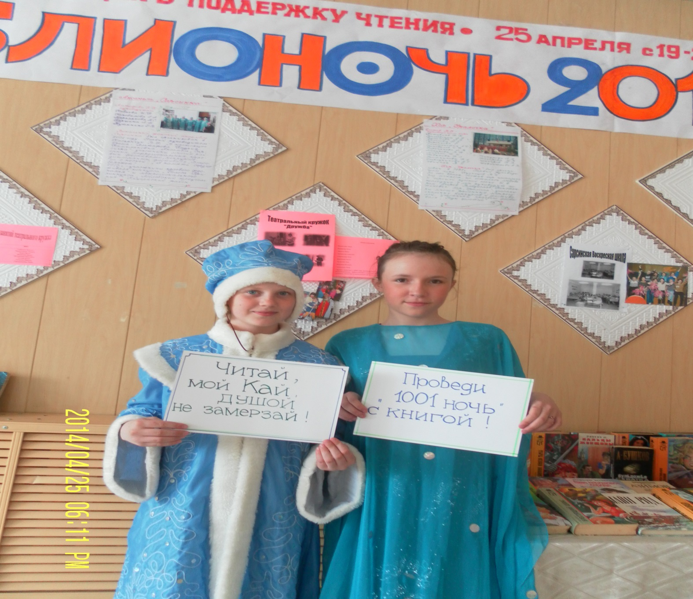
Снежная Королева и Шахеризада встречают гостей

Slide 3
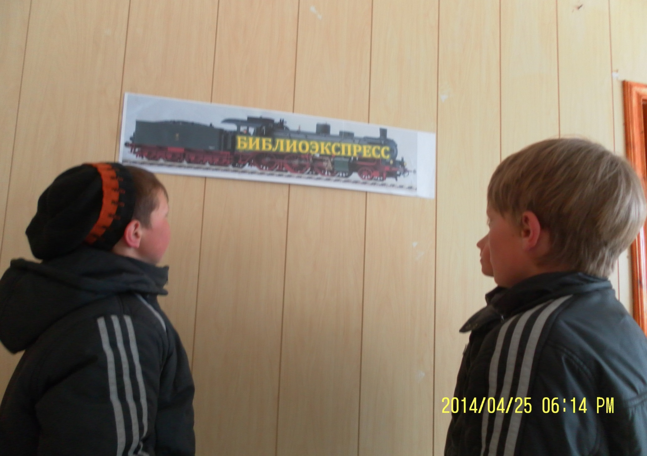
К путешествию на «библиоэкспрессе» готовы

Slide 4
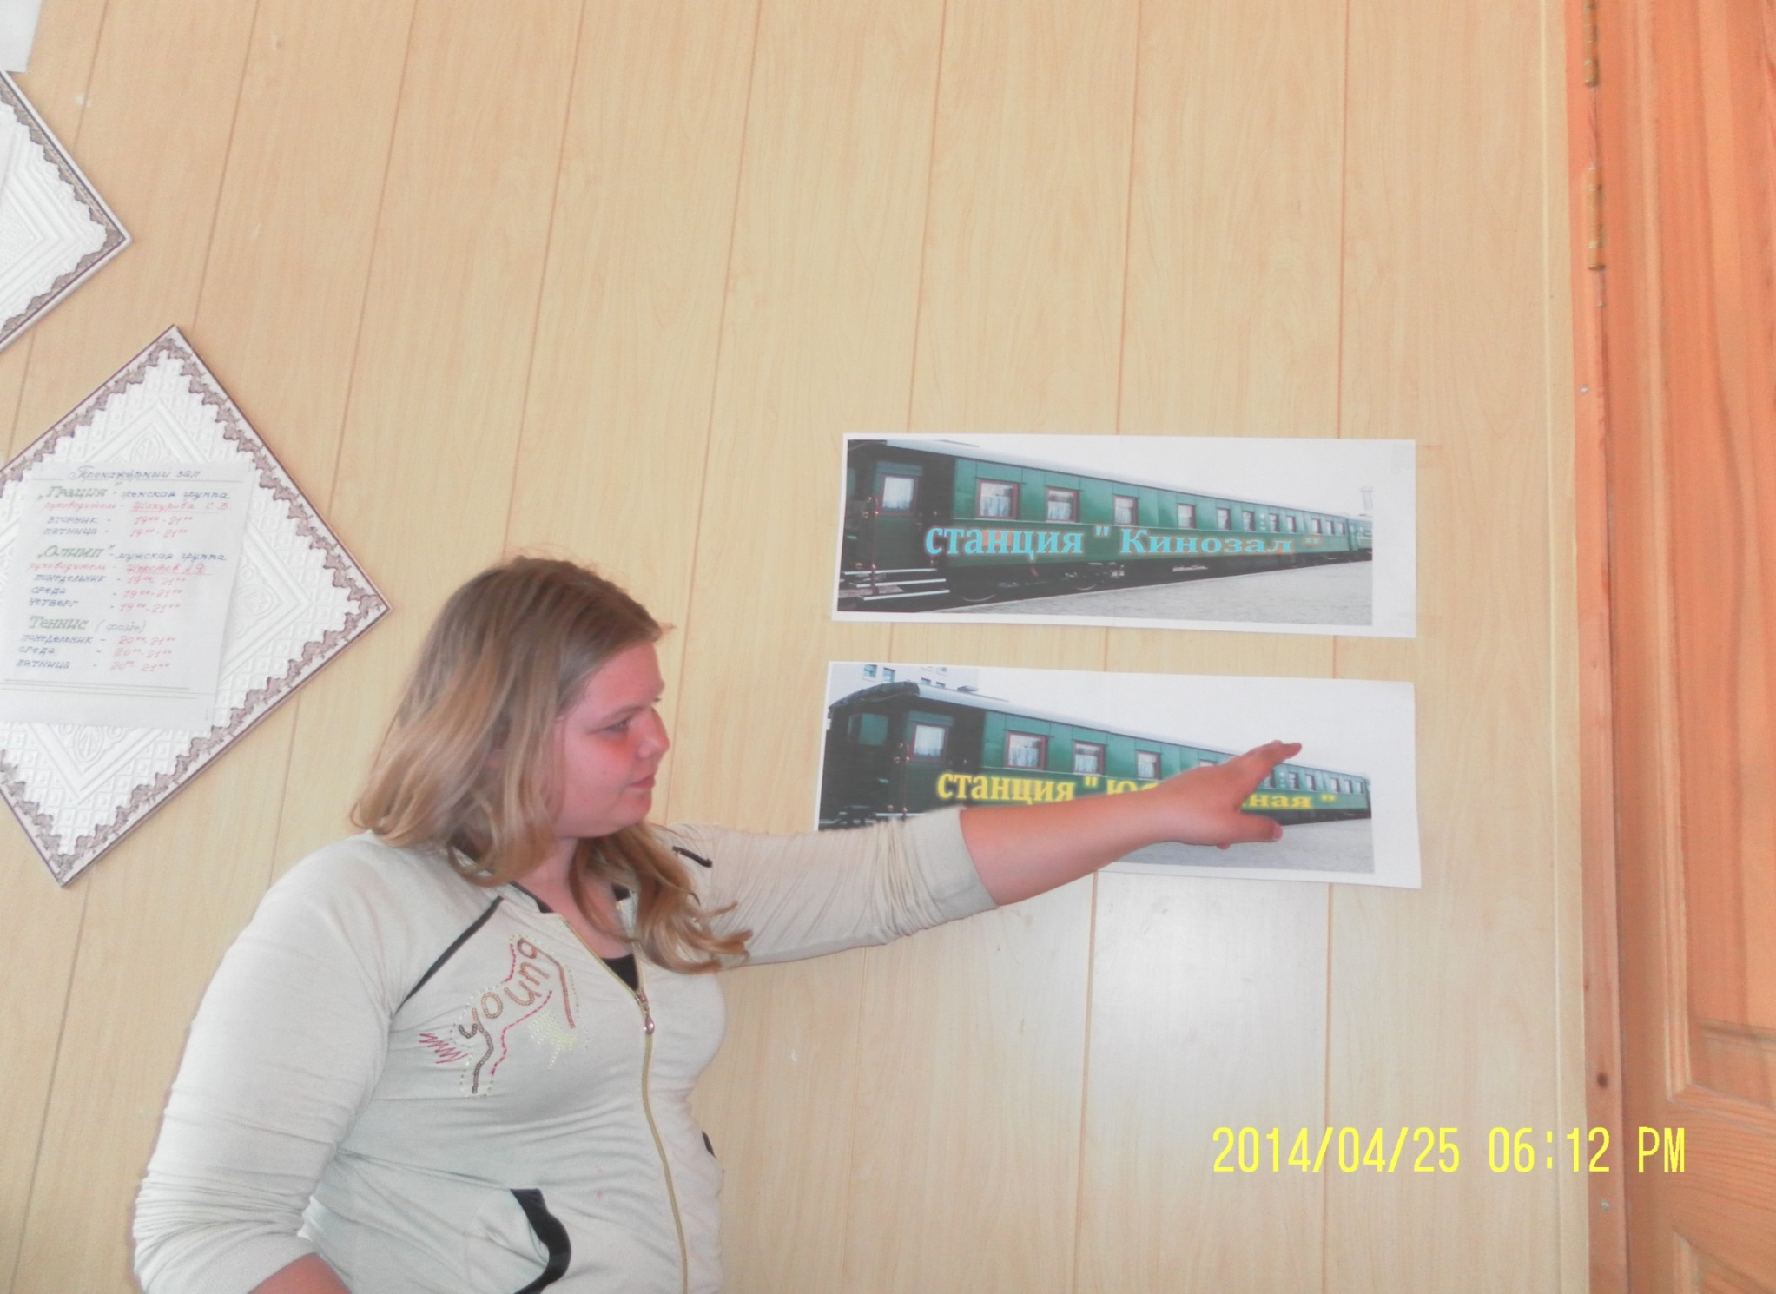
Я на этой станции выйду…

Slide 5
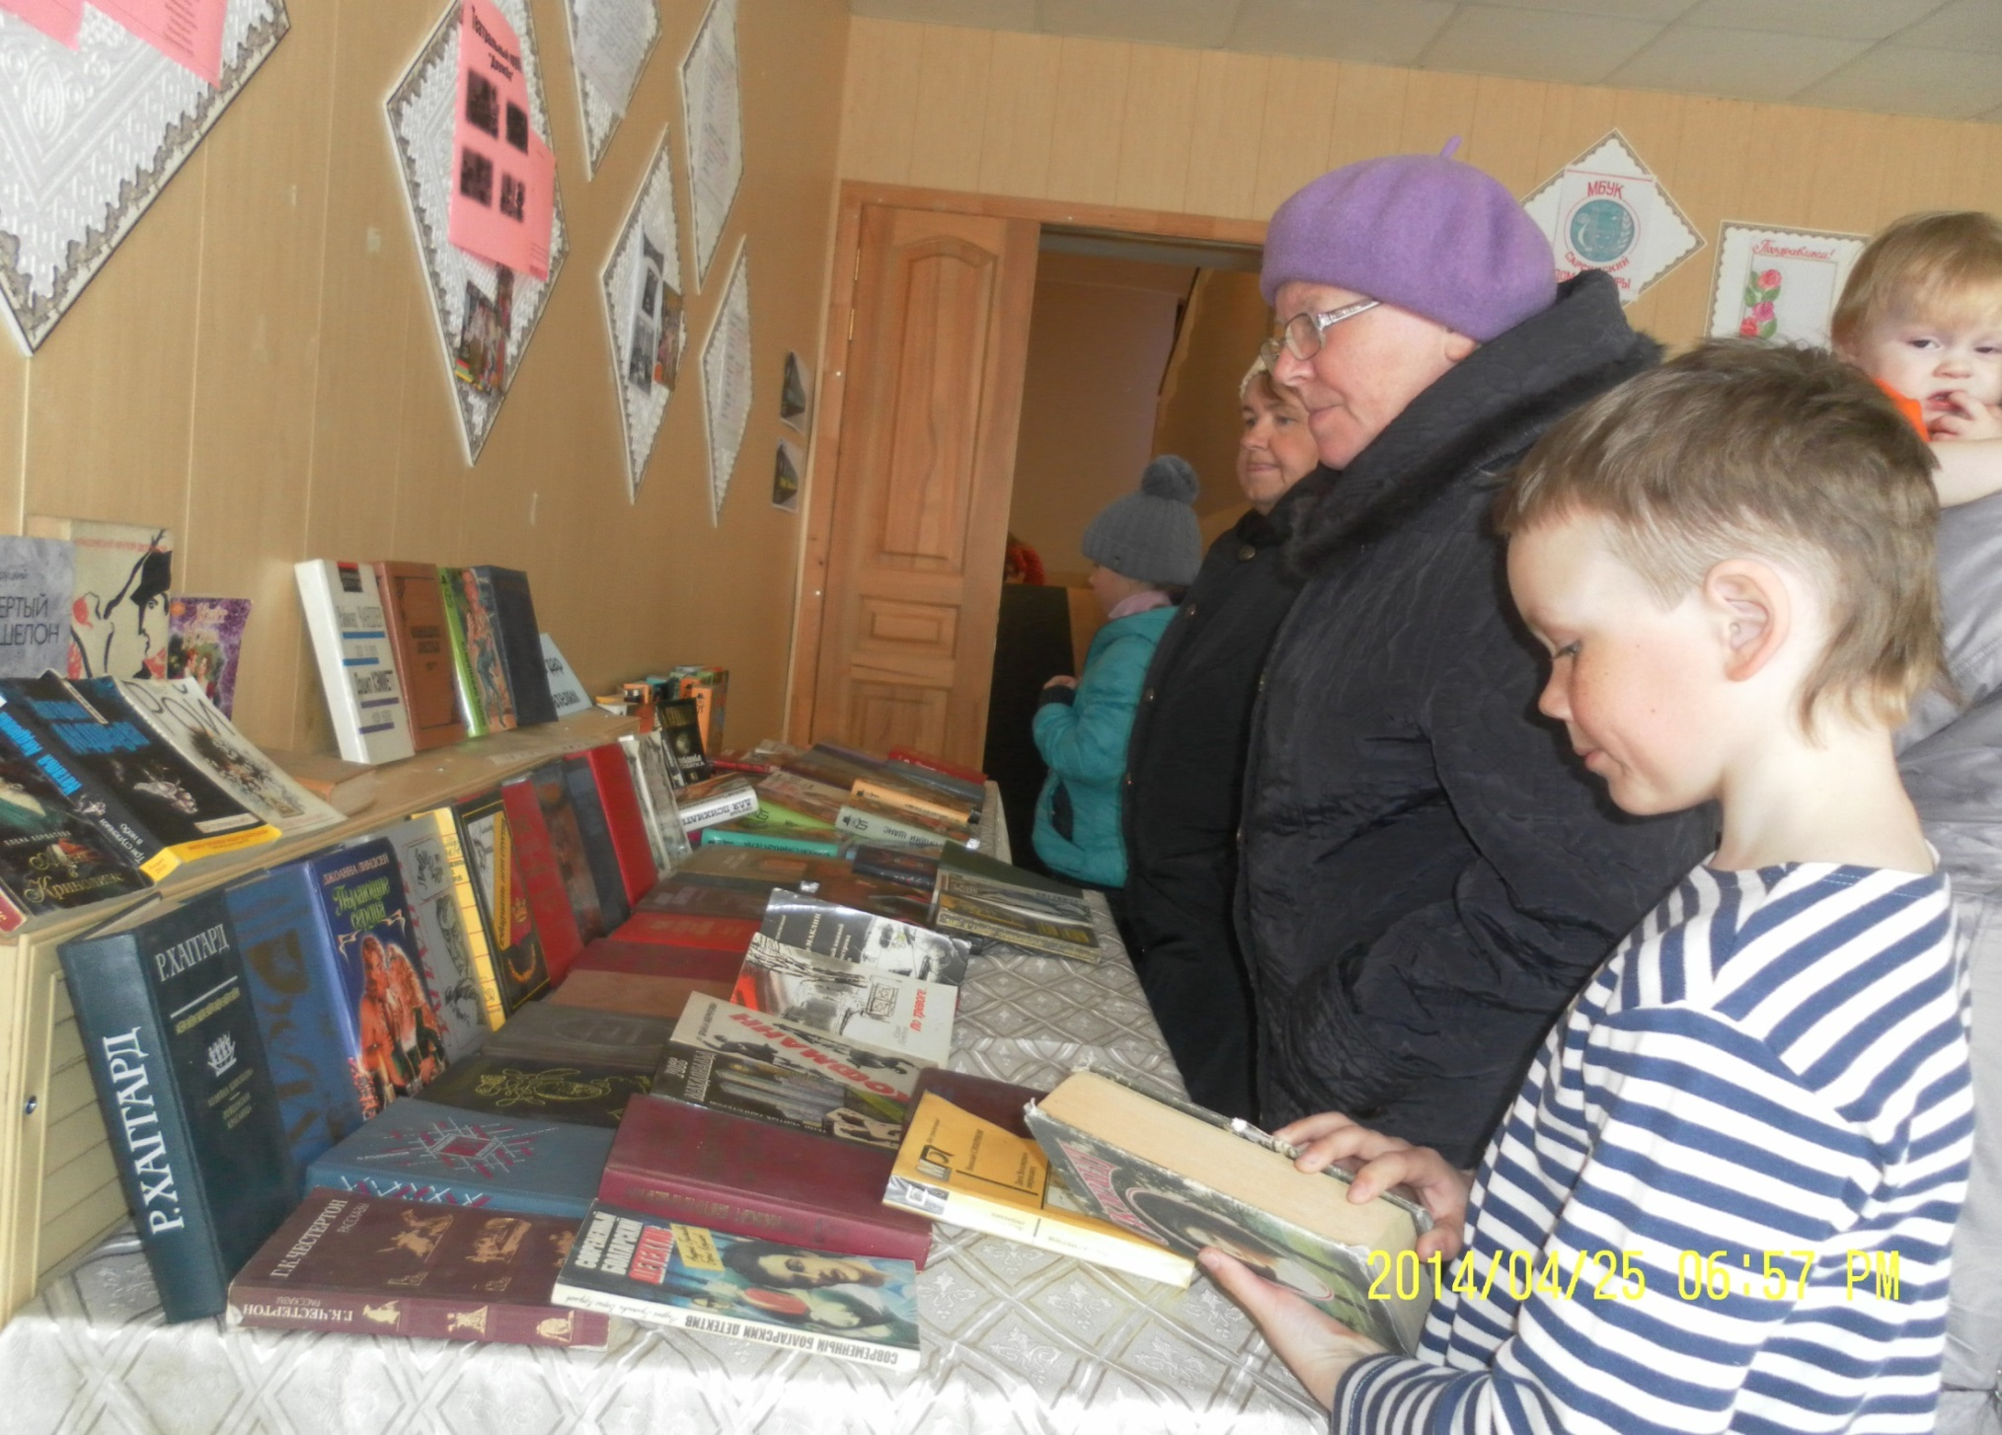
Книги в дар читателям

Slide 6
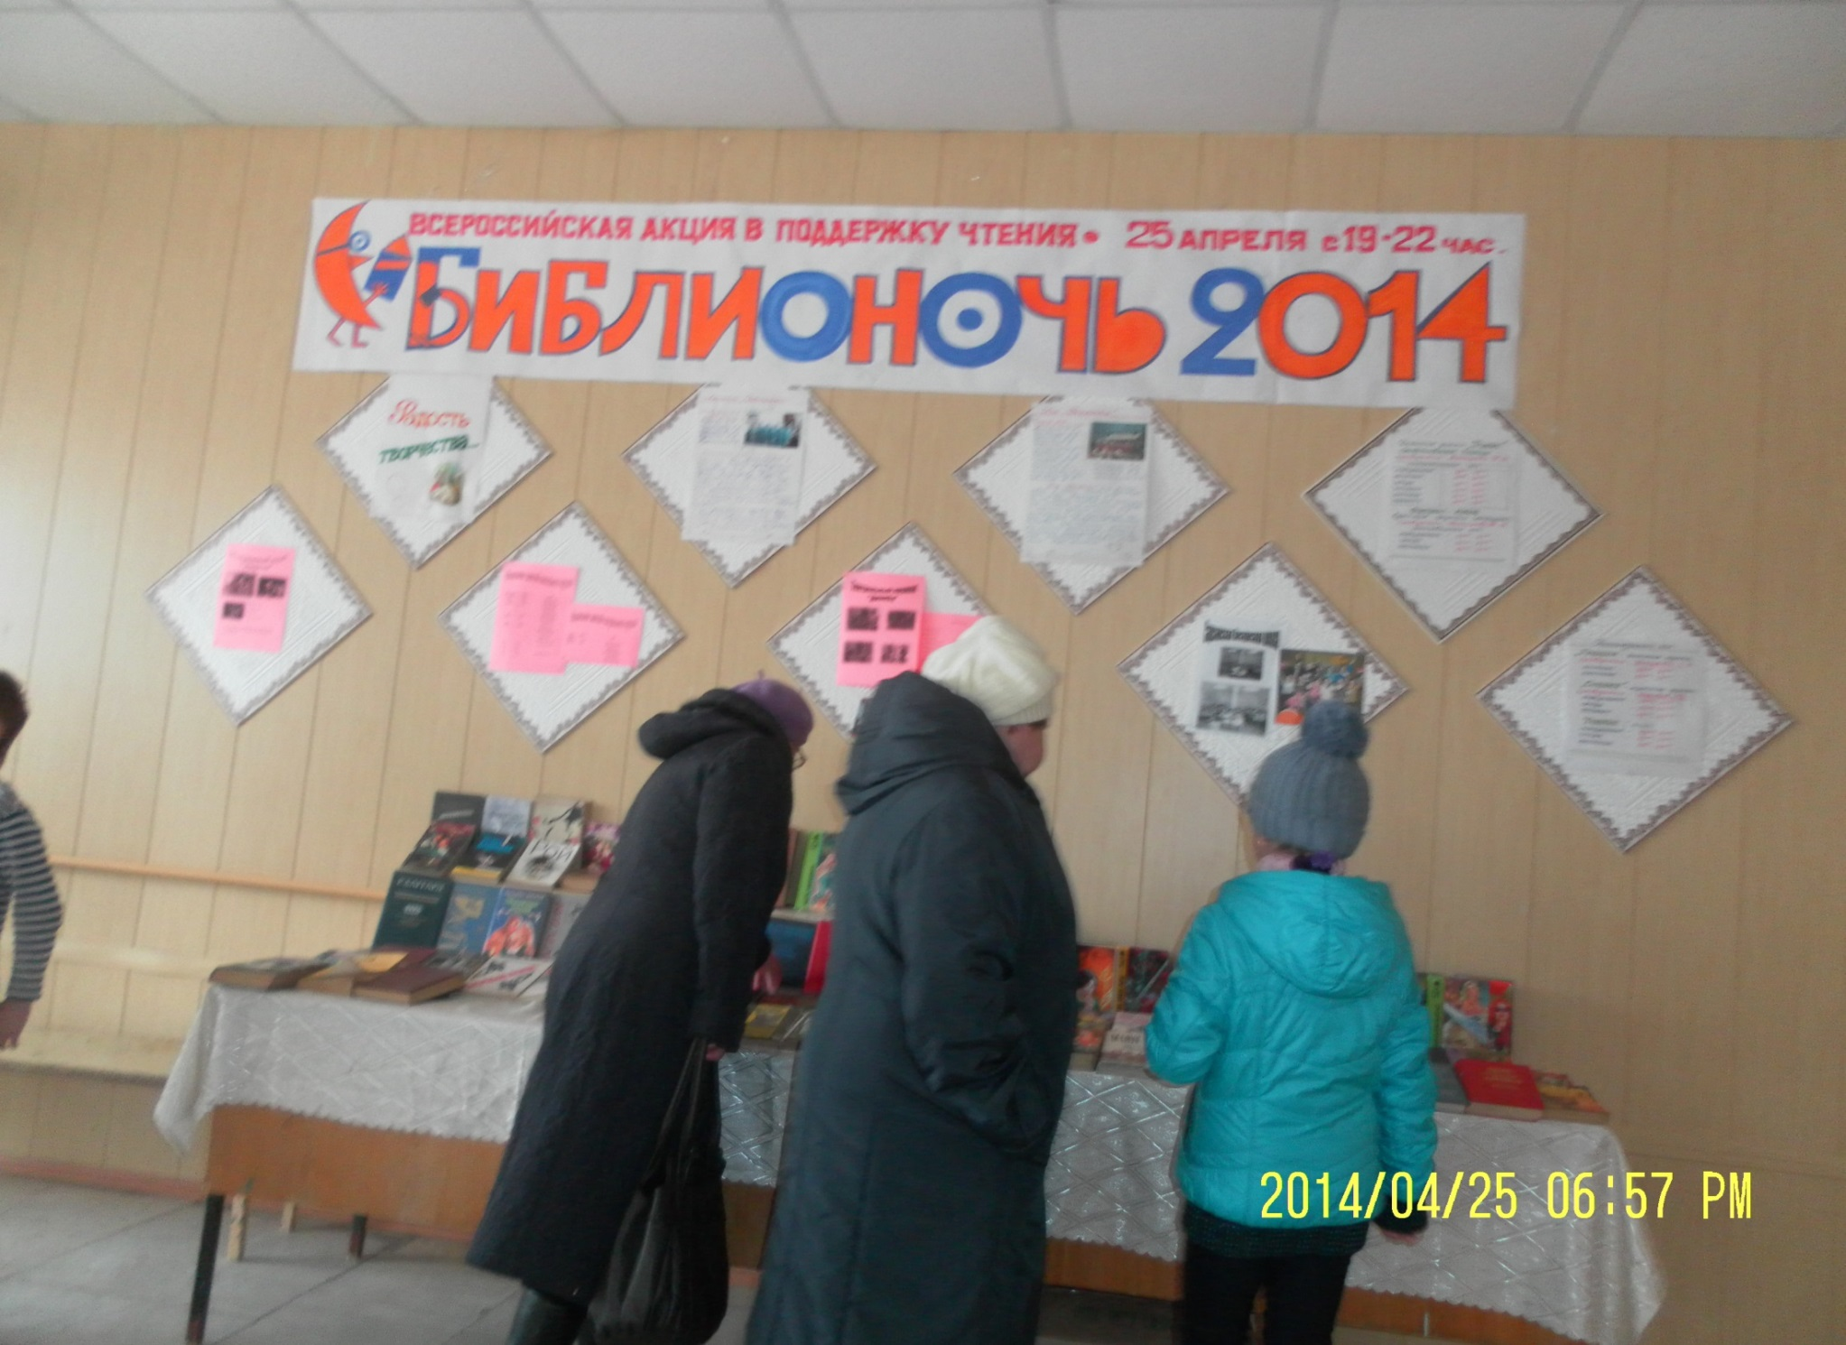

Slide 7
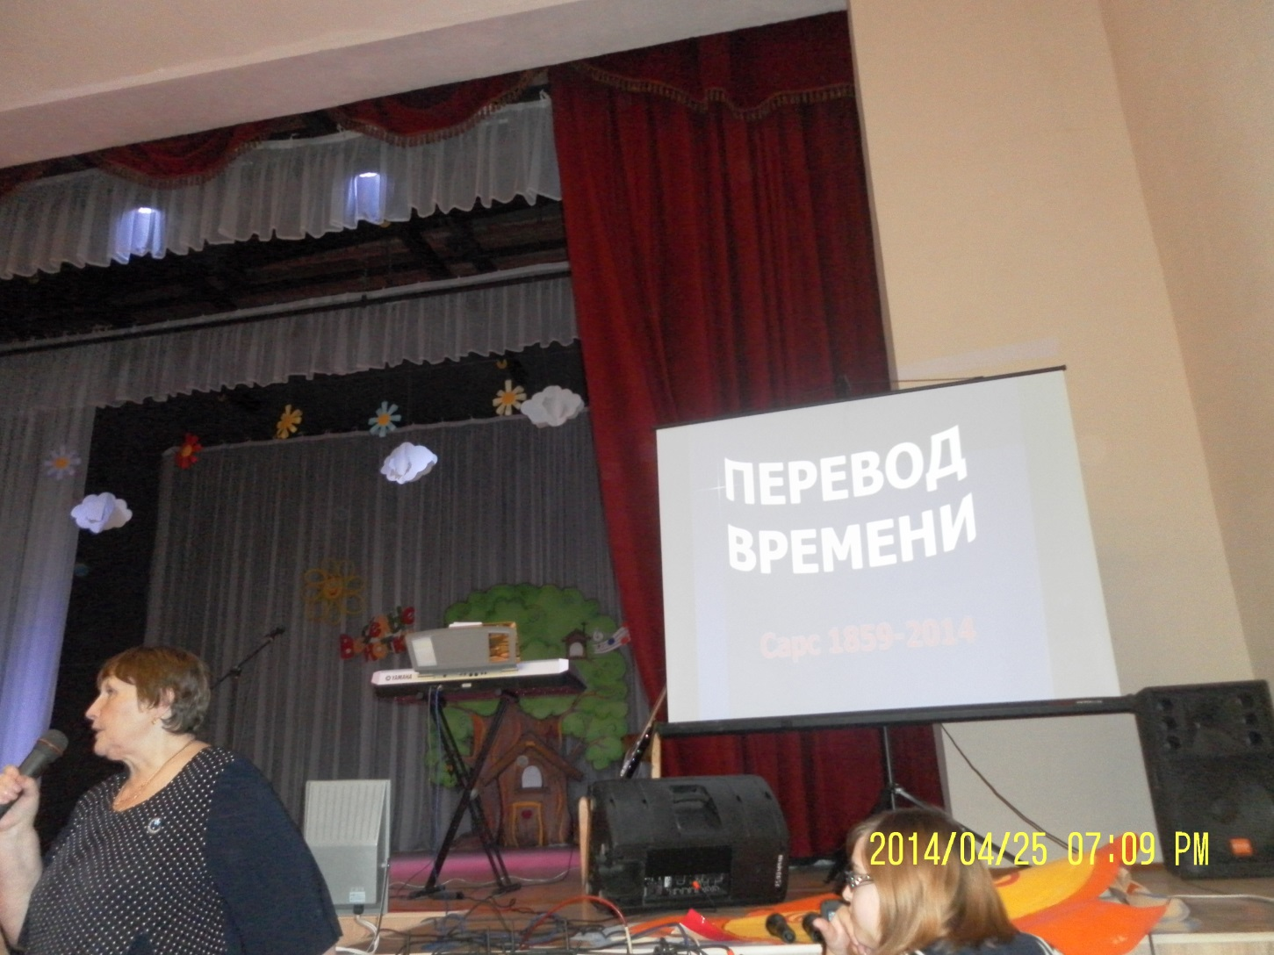
Первая станция – «Юбилейная»

Slide 8
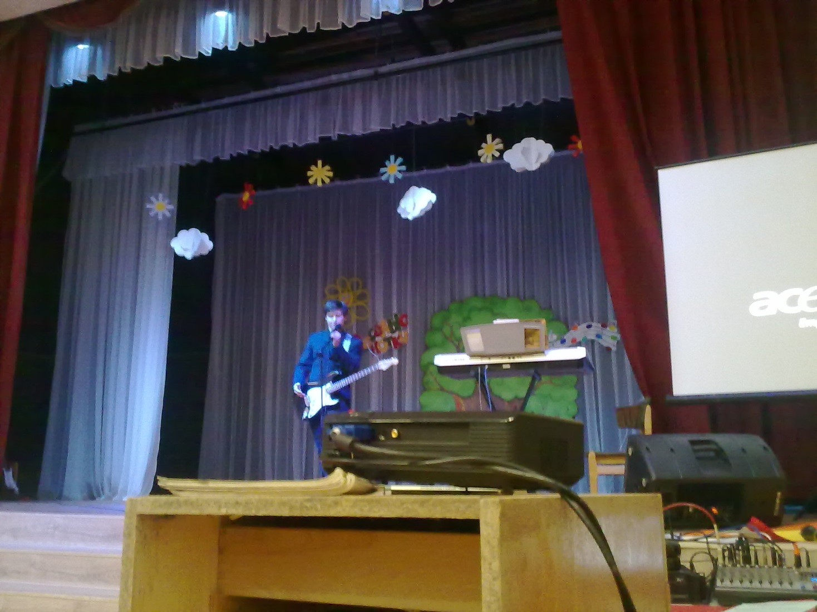
Станция -«Музыкальная»

Slide 9
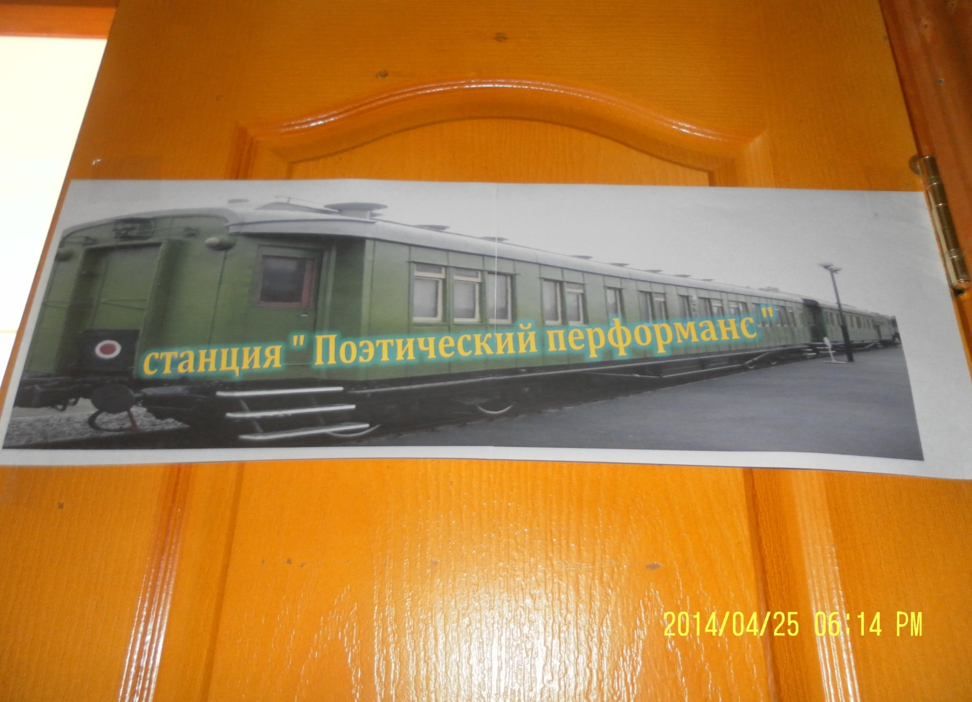

Slide 10
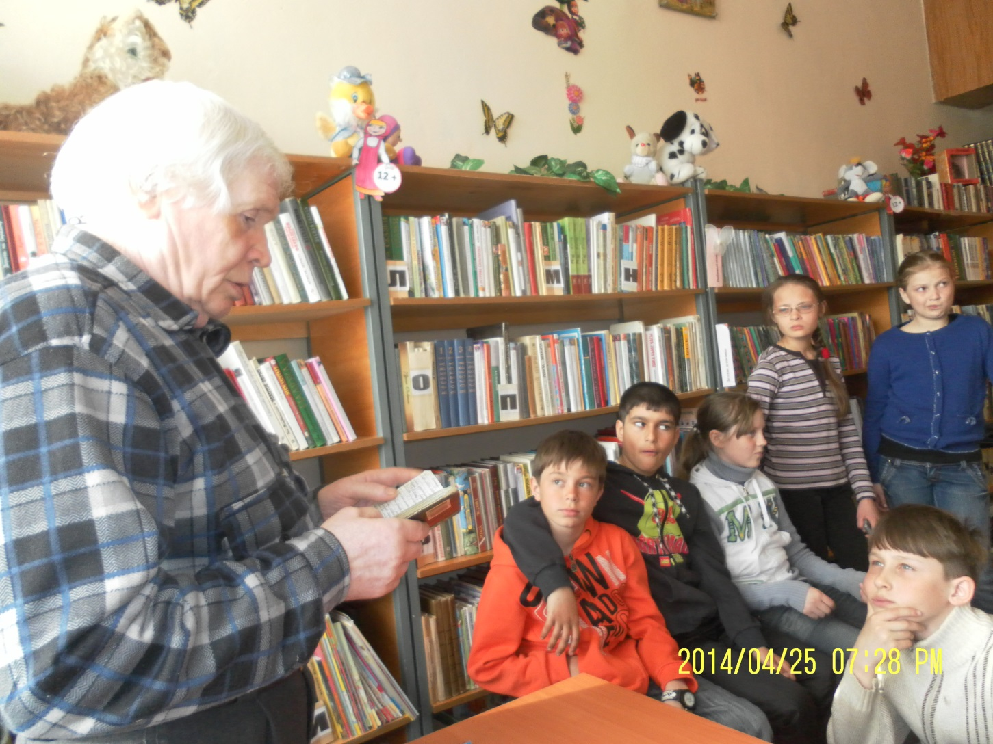
Встреча с самодеятельным поэтом И.Н. Коноваловым

Slide 11
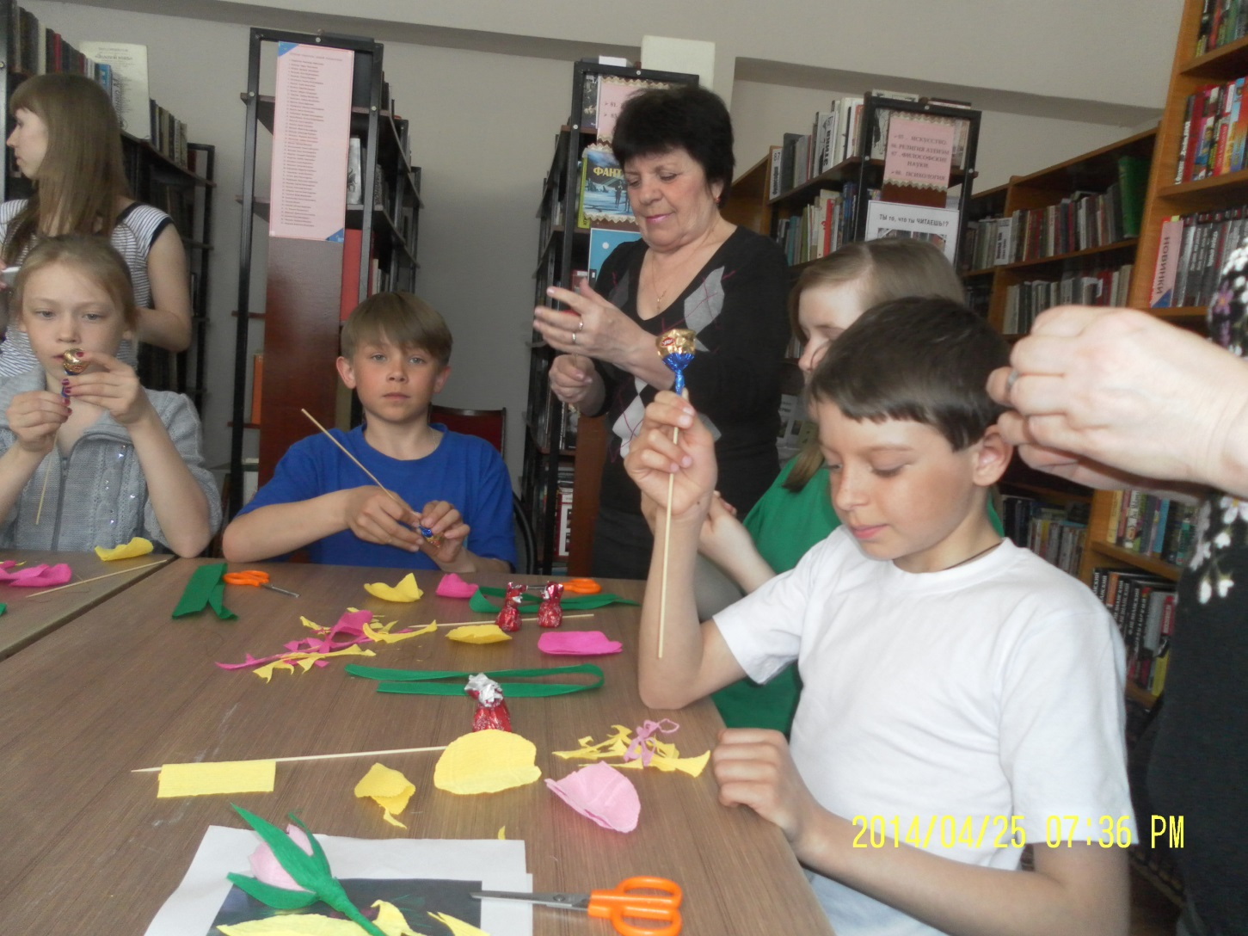
Станция – «Творческая»

Slide 12
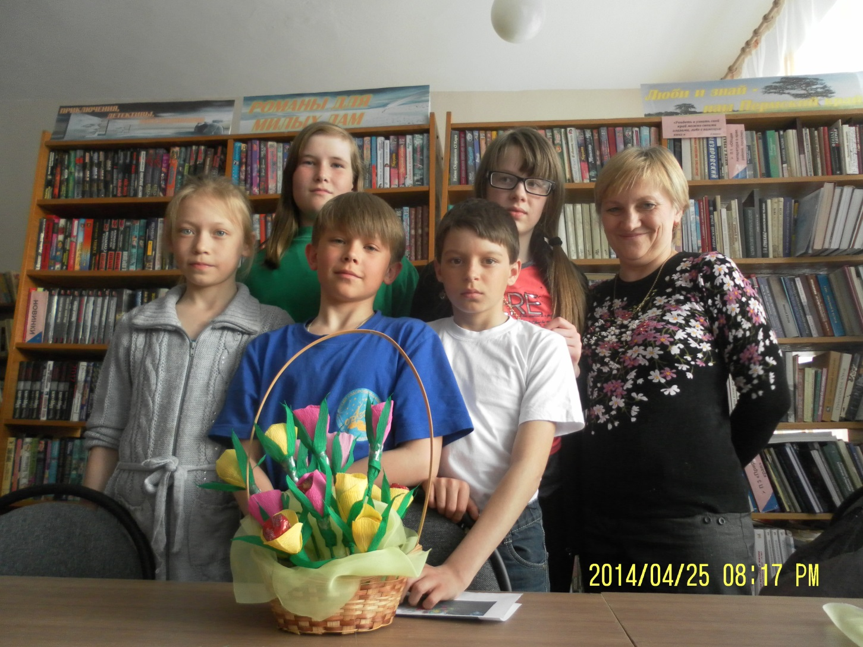
Мы сделали цветы из конфет…

Slide 13
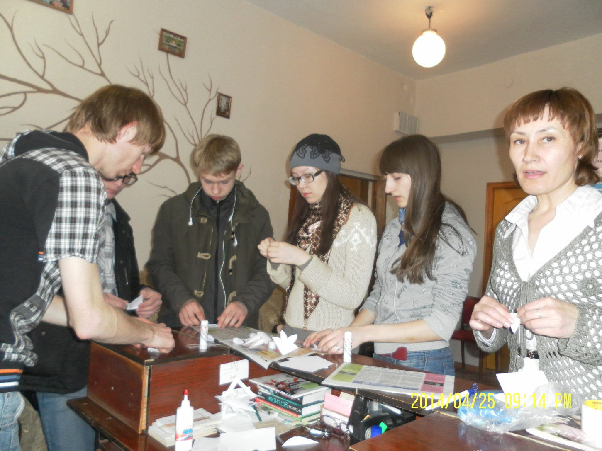
Мастер – класс по изготовлению кусудамы

Slide 14
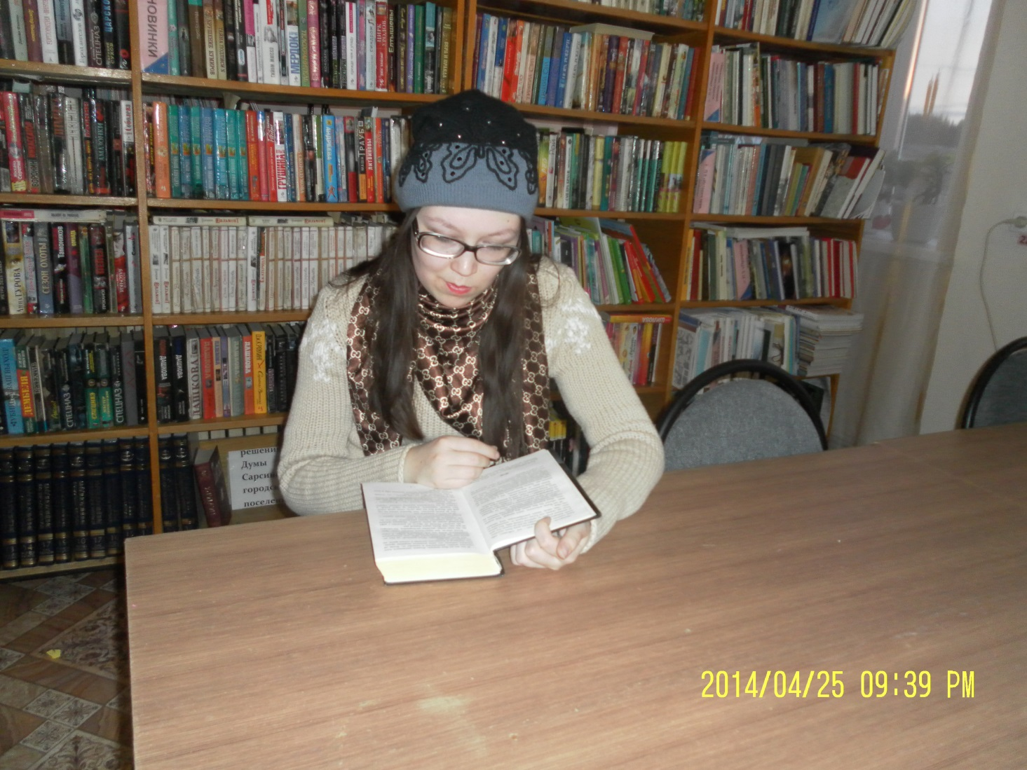
Читать не вредно – вредно не читать

Slide 15
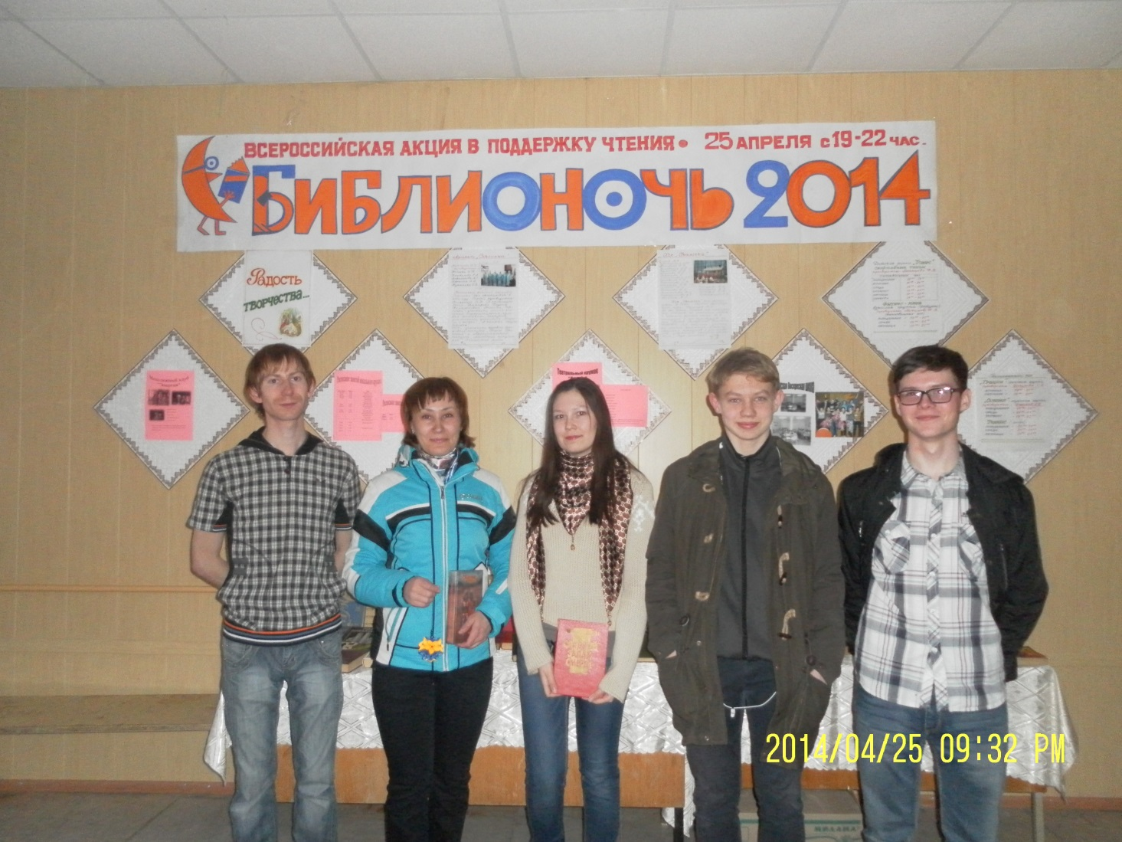
Волонтеры акции

